Slide 1



ESF II projekt Západočeské univerzity v Plzni
reg. č. CZ.02.2.69/0.0/0.0/18_056/0013239

Slide 2

Dynamika a tenze kapitalismu, prostorové přesuny kapitálu, teorie cyklického růstu ekonomiky
KGE EGA1/EG1

Slide 3
Kapitalistický systém
Ekonomické vztahy orientované na zisk a vytváření hodnot (peněžních, služeb).
Vytváření hodnot → klíčová otázka ekonomického rozvoje.
Tržní mechanismus → vlastníci kapitálu a pracovní síla, prostřednictvím které vytvářejí hodnoty (využívání vs. zneužívání).
Kapitalismus je dynamický (technologie, organizace, apod.).
Založen na podnětu profitovat z ekonomických transakcí → k zisku je nutné, aby systém jako celek kontinuálně rostl → bez růstu se snižují zisky.
Neustálé hledání možností pro zisk → jinak zisk zmenšen prostřednictvím konkurence.

Slide 4
Zisk v kapitalismu
Prostřednictvím zaměstnanců → pracující vytvoří větší hodnotu, než je cena jejich práce.
Cena práce musí být nastavena tak, aby si
pracovník vydělal tolik, aby pokryl své základní
potřeby, vytvářel poptávku po zboží a vychoval
děti (dle logiky kapitalistické ekonomiky
budoucí zákazníky) → platí pro ekonomicky
rozvinuté státy.
Prodej výrobku (nadhodnota z práce).

Slide 5
Dynamika kapitalismu
Obrovská dynamika a kreativita kapitalistického systému.
Snaha akumulovat stále větší zisk → nové investice, nové produkty, nové trhy, nové materiály, nové metody organizace a optimalizace výroby → INOVACE.
Pouze profitující a inovující firmy přežijí a představují zdroje růstu kapitalistického systému.
Sociální dopady dynamiky – např. koncept creative class (R. Florida) vs. kritická geografie a koncept right to the city (D. Harvey).

Slide 6

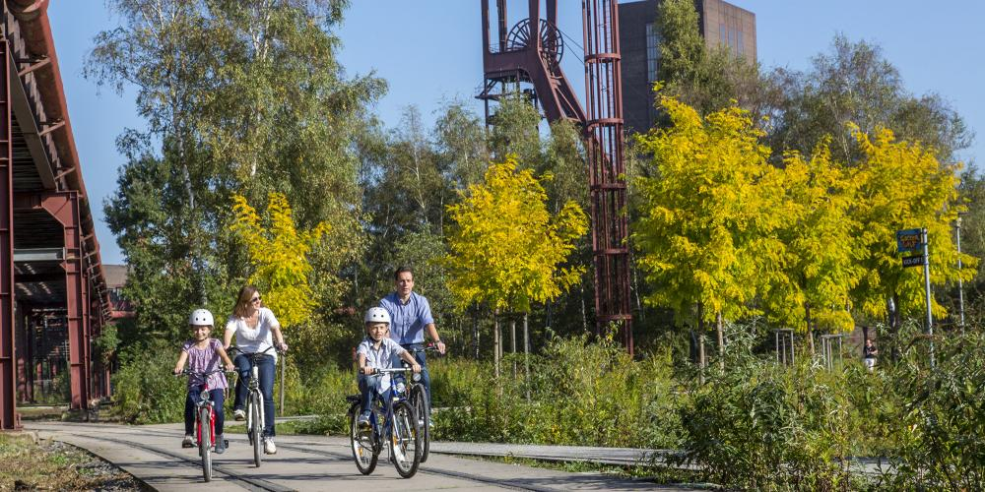

Kreativní destrukce
Termín poprvé použil ekonom Josef Schumpeter.
Kapitalistický systém generuje nový růst prostřednictvím destrukce starých produktů, procesů a trhů.

Slide 7

Vlastnosti kapitalismu
Kapitalismus by měl vést k širokému růstu a rozvoji → socioekonomické a
socio-geografické rovnováze.
Krize, nerovnováhy, nerovnoměrnosti nejsou výjimkou, ale spíše normou.
Systém totiž obsahuje několik vnitřních tenzí…

Slide 8
Tenze v kapitalismu
Celkový ekonomický růst → nárůst mzdy pracujících.
Snaha producentů v kapitalismu → nízké náklady na práci → investice do technologií (automatické linky)
→ náhrada lidské práce → vytváření rezervní pracovní síly → ochota lidí pracovat za nižší mzdu.

Slide 9
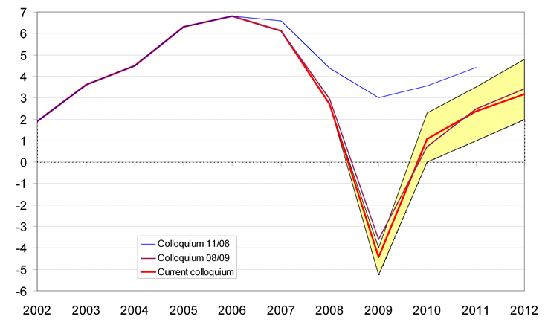

Tenze v kapitalismu
Nízké mzdy → klesá poptávka po vyrobeném zboží → krize z nadvýroby → EKONOMICKÁ KRIZE.
Proč se tedy kapitalismus jako systém nezhroutí?

Slide 10
Obnovení podmínek profitu
A) Devalvace (destrukce hodnot = měny, práce, produkčních kapacit).
B) Makroekonomický management (zásahy státu, vytváření poptávky, pracovních míst, legislativní změny).
C) Dočasný přesun kapitálu = investice do budoucích potřeb (stavba infrastruktury), využití rezerv jako půjček či úvěrů.
D) Prostorový přesun kapitálu = hledání nových prostor, nových trhů pro kapitalistickou produkci→ geografická expanze (neboli časoprostorová fixace; orig. spatio-temporal fix).

Slide 11
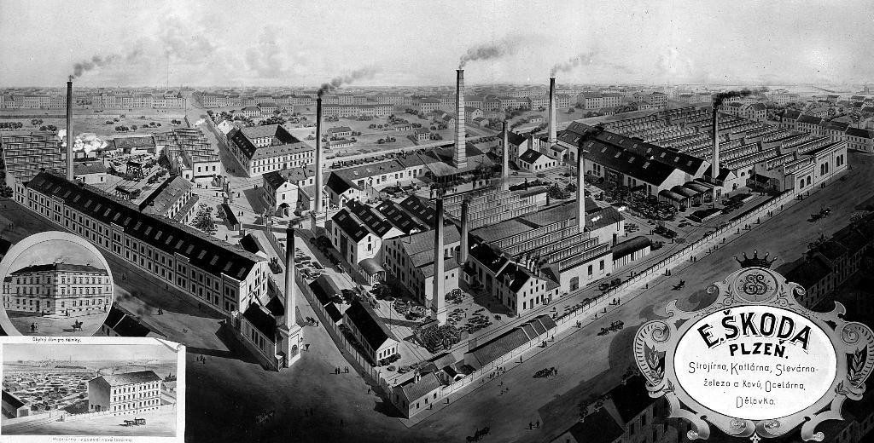
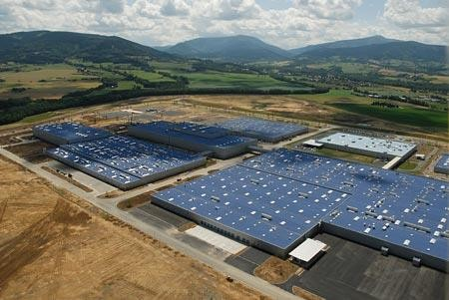
Prostorový přesun kapitálu
Specifický typ „časoprostorové fixace“ nákladu a zisků kapitalistické výroby.
Vznik a přetváření teritoriálních produkčních komplexů.
V každé éře vytvořil kapitalismus nové závody v nových místech, infrastrukturu, přetvořil krajinu k obrazu svému → celkový prostorový rozmach industrializace.
(viz Storper, Walker 1989)

Slide 12
Teritoriální produkční komplexy
Teritoriální produkční komplexy – nejsou stabilní v čase, zatímco systém roste, komplexy se stávají nemoderní, neziskové a brzdící → překážka rozvoje.
Fungující jsou utlumeny, devalvovány, aby v budoucnu mohly být potenciálně opět přetvořeny v zisk (pojmy restrukturalizace, revitalizace).
D. Harvey: „Základní vlastností kapitalismu je konstantní hledání geografického řešení pro krize z nadvýroby“.
Geografické důsledky: tendence ekonomické produkce (hlavně průmyslu) ke shlukování, ale difúze industrializace není rovnoměrná, nýbrž vysoce selektivní.
Utváření ekonomických jader a periferií na různých měřítkových úrovních.

Slide 13
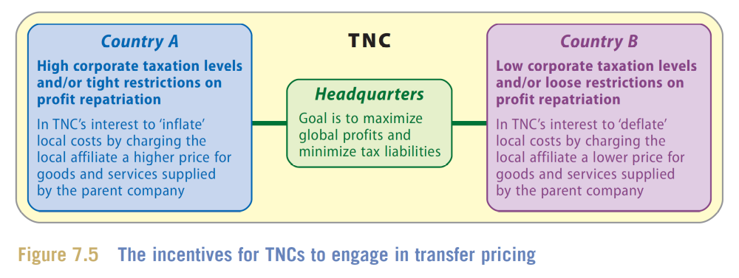
Prostorová organizace produkce

Slide 14
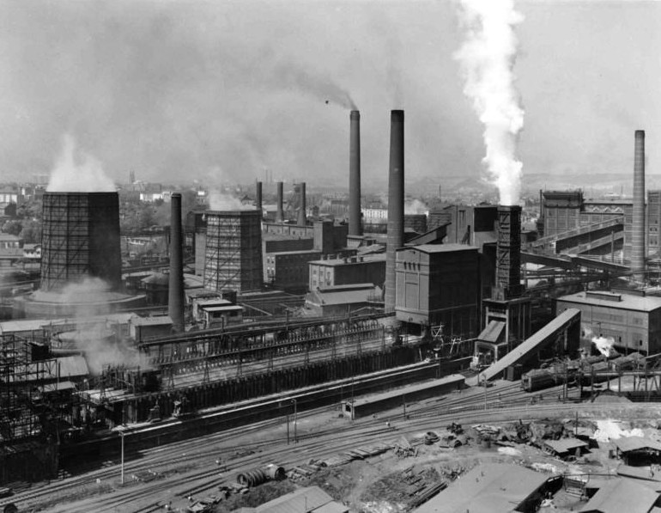
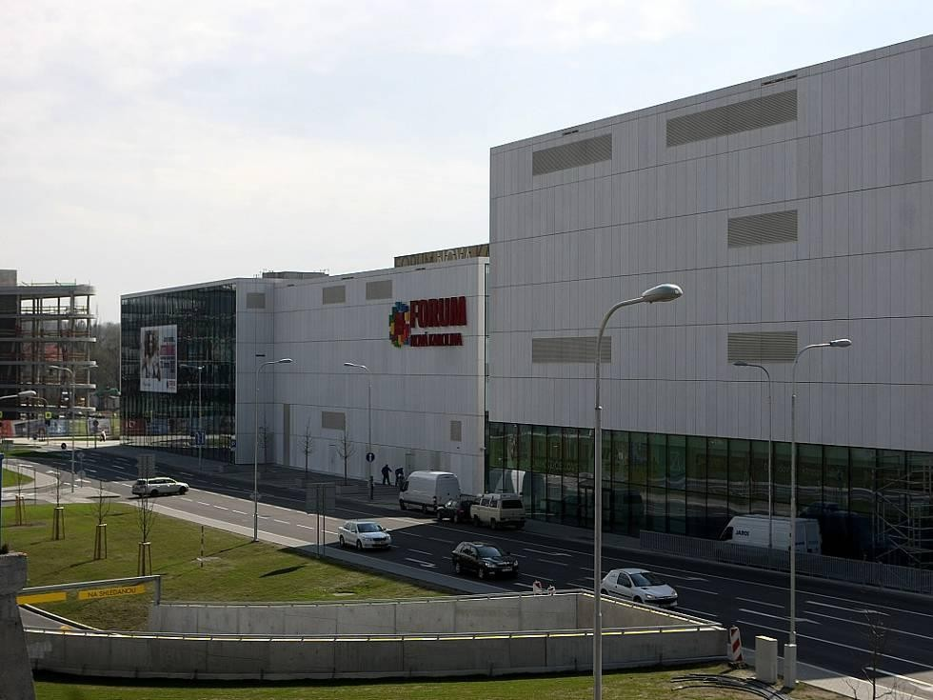
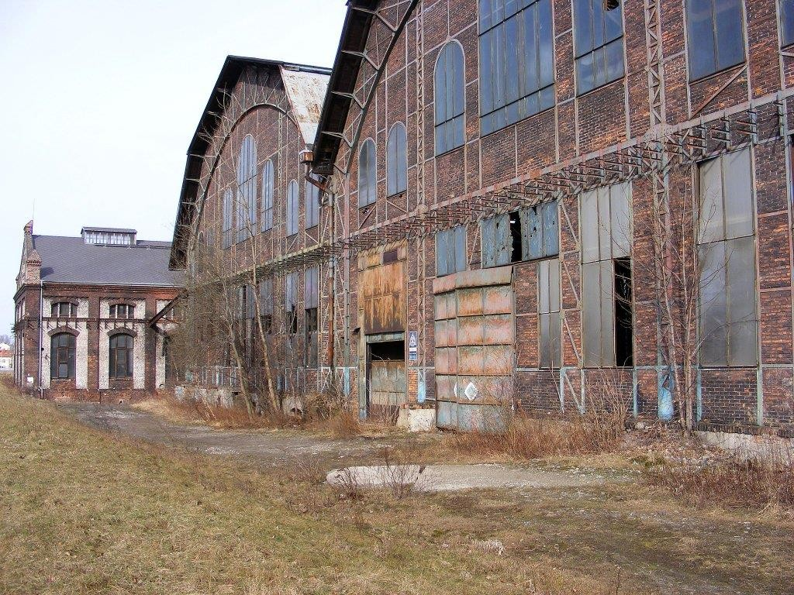
Prostorové přesuny kapitálu

Slide 15
Časová dimenze – cyklická teorie růstu
V průběhu času se mění technologie, organizace práce a tudíž i charakter a intenzita ekonomických aktivit.
Nové technologie přehlušily staré → stará průmyslová odvětví a průmyslové areály ztrácí na významu = součást dynamiky kapitalismu, proces „kreativní destrukce“.
Proces investování a stažení investic má cyklické kolísání = opakující se krize, deprese či naopak roky ekonomického růstu mají pravidelnost.
Kondratievovy cykly – série cyklického kolísání v celkové rychlosti změn
v ekonomice.
Od konce 18. století → čtyři kompletní Kondriatievovy cykly růstu a stagnace
(trvání jednoho cyklu cca 40–60 let, tendence ke zkracování).

Slide 16
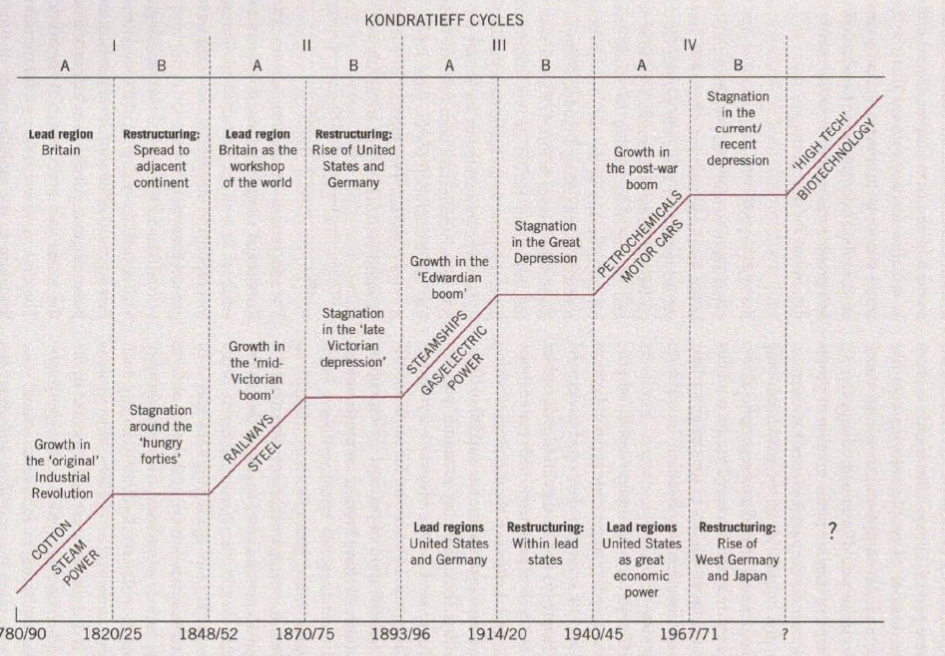
Kondratievovy cykly (1)

Slide 17
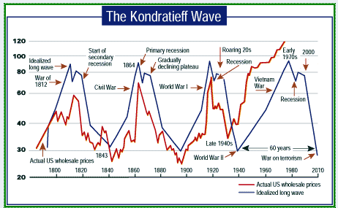
Kondratievovy cykly (2)
Korelace cyklického kolísání ekonomiky (Kondratievovy vlny) s vývojem velkoobchodních cen v USA (cca 1800–2010).

Slide 18
Hospodářské cykly – konjunktury a krize
Velké ekonomiky – citelné výkyvy ekonomické aktivity.
Hospodářský cyklus → kolísání ekonomické aktivity nad nebo pod dlouhodobý trend „růstu“ ekonomiky.
Střídání období hospodářských konjunktur a krizí.
Ekonomická krize = nepříznivý stav hospodářství, charakterizovaný klesající produkcí, vysokou nezaměstnaností, nízkými investicemi.
V rámci hospodářského cyklu sestupná fáze → recese → deprese (dlouhotrvající recese = krize).
Finanční krize, bankovní k., hypoteční k., surovinová k. – dle zdroje otřesu.

Slide 19
1) Velká hospodářská krize
Po 1. světové válce nárůst ekonomiky USA → úvěry evropským státům.
Boom hospodářství a produkce → investice Američanů na burze, půjčky na další spekulace, spotřebitelské úvěry.
24. 10. 1929 = „černý pátek“ – pokles cen akcií, panika mezi akcionáři → snaha o prodej akcií, výběr depozitů z bank → bankovní krize.
V USA pokles výroby o 46 %, 13 mil. nezaměstnaných, krach 9 000 bank
→ šíření krize do Evropy.
Rozsáhlé politicko-ekonomické důsledky této krize.

Slide 20
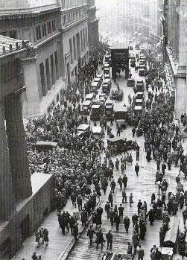
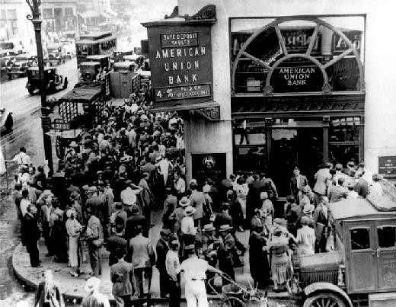
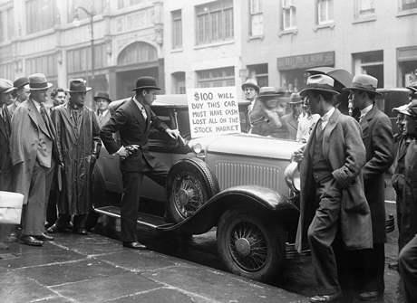
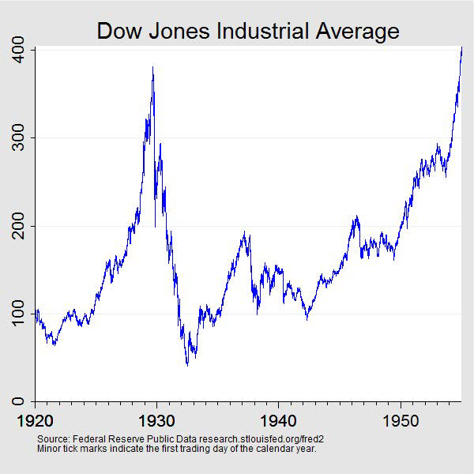
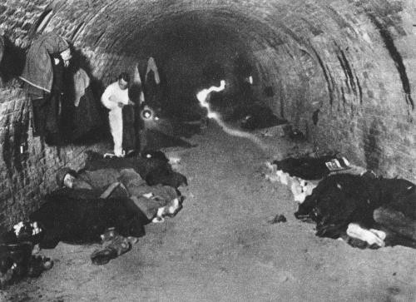
Krach na burze v New Yorku

Slide 21
2) Ropné krize 70. a 80. let
70. léta 20. století → krize na Blízkém východě (Jom Kippur, válka).
OPEC → 1973 – cílené snížení produkce ropy o 5% s cílem zvýšení její ceny, embargo na země podporující Izrael (především USA a Nizozemsko).
Prudký růst cen ropy až 4x během jednoho roku.
Drastický dopad na ekonomiku vyspělých zemí, nárůst cen (inflace), současně
s hospodářskou stagnací → tzv. stagflace.
Druhý ropný šok v roce 1979 → revoluce v Íránu, znárodnění amerických a britských vrtů v zemi, pokles světové těžby ropy.

Slide 22
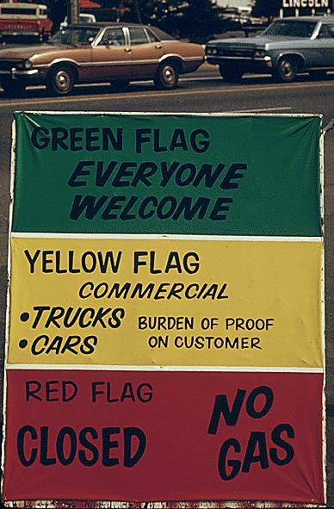
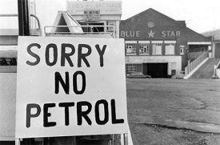
Důsledky ropné krize
Slabina vyspělých států → závislost na energiích.
Přijetí nových energetických koncepcí (jaderné, vodní a sluneční energie), zaměření na nízkoenergetickou výrobu, nízkonákladový provoz (automobily).
Dopad také na chudé země – zadlužené a dovážející
pohonné hmoty.
Konec „zlaté éry“
fordismu.

Slide 23
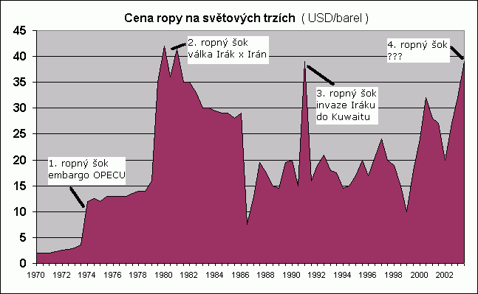
Vývoj ceny ropy (1970–2005)

Slide 24
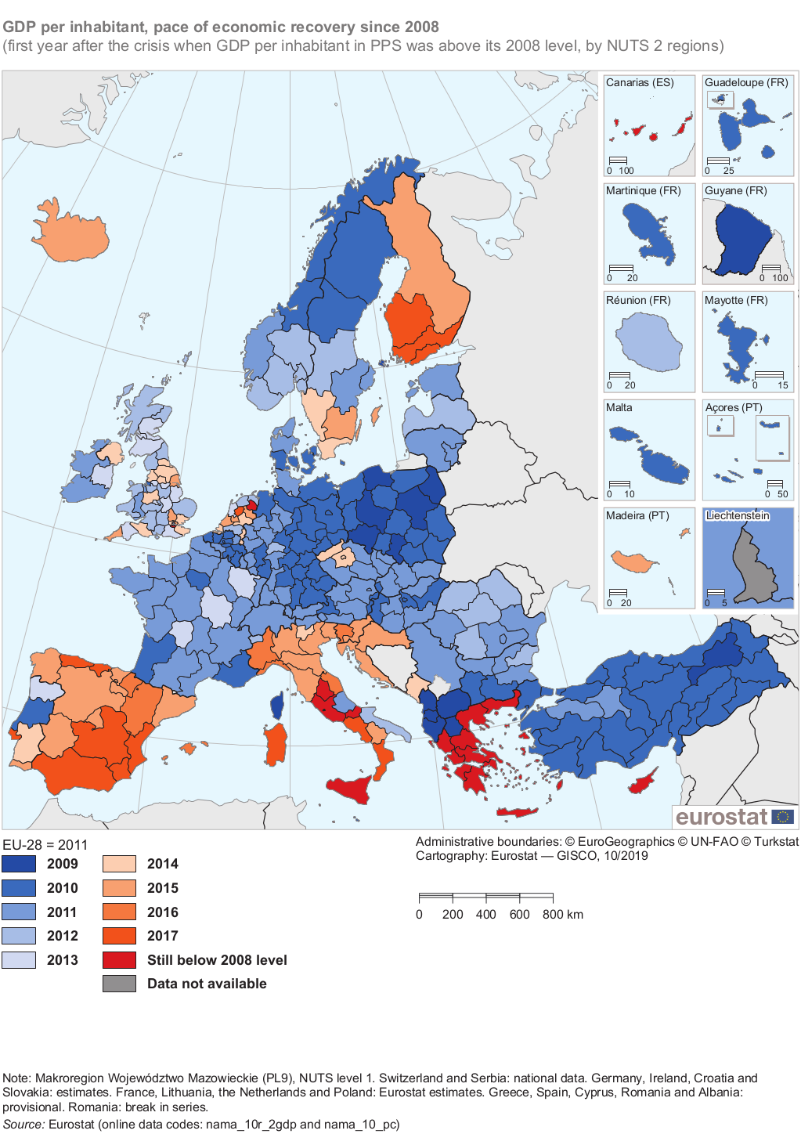
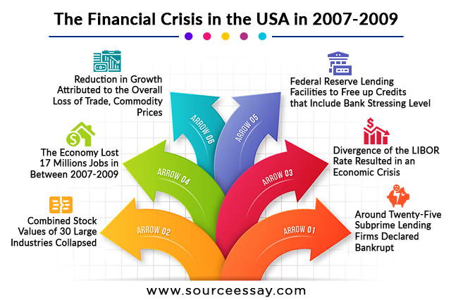
Hypoteční krize 2007/08

